Slide 1

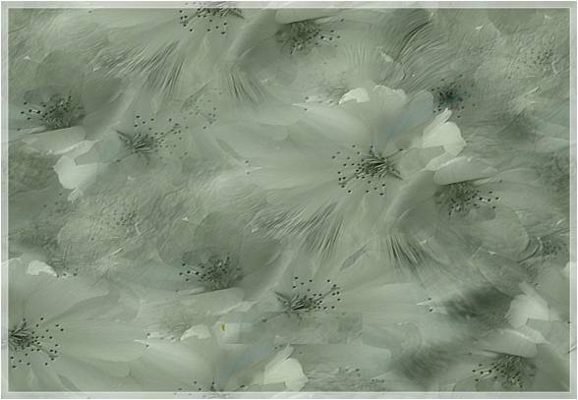





Slide 2

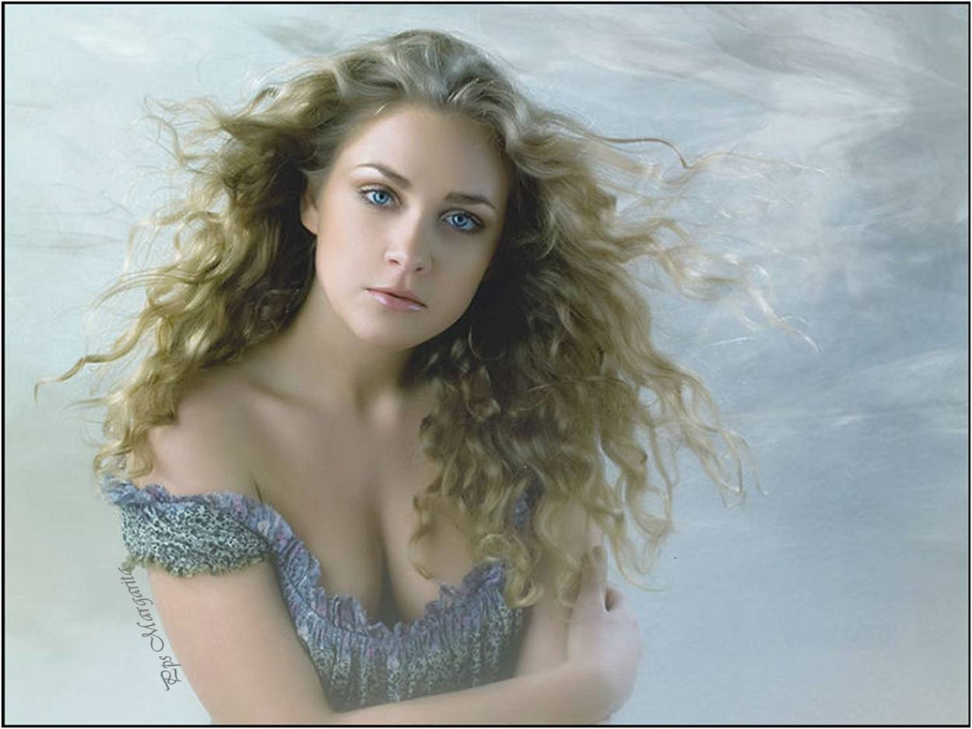

Cuando era niña
no entendía el mundo de los adultos
Creía que cuando creciera lo comprendería mejor

Slide 3
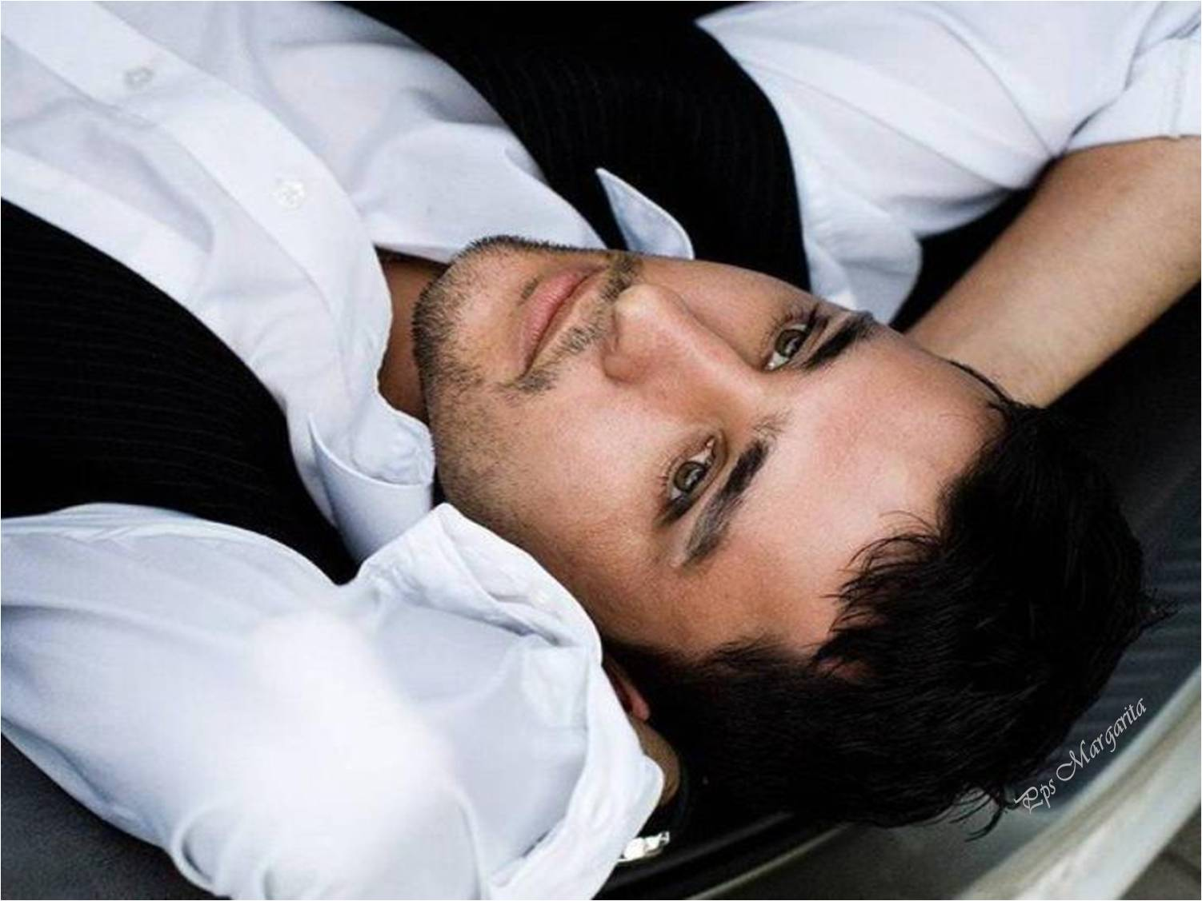
Hoy soy adulto y sigo sin entenderlo

Slide 4
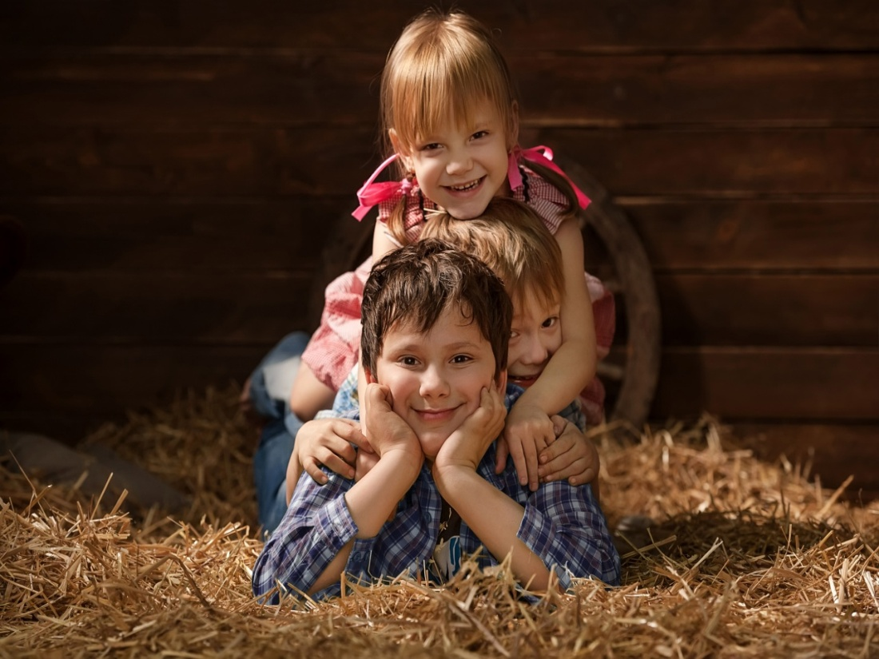



Entiendo a los niños,
Adolescentes,
Pps Margarita
Jóvenes y
Ancianos

Slide 5

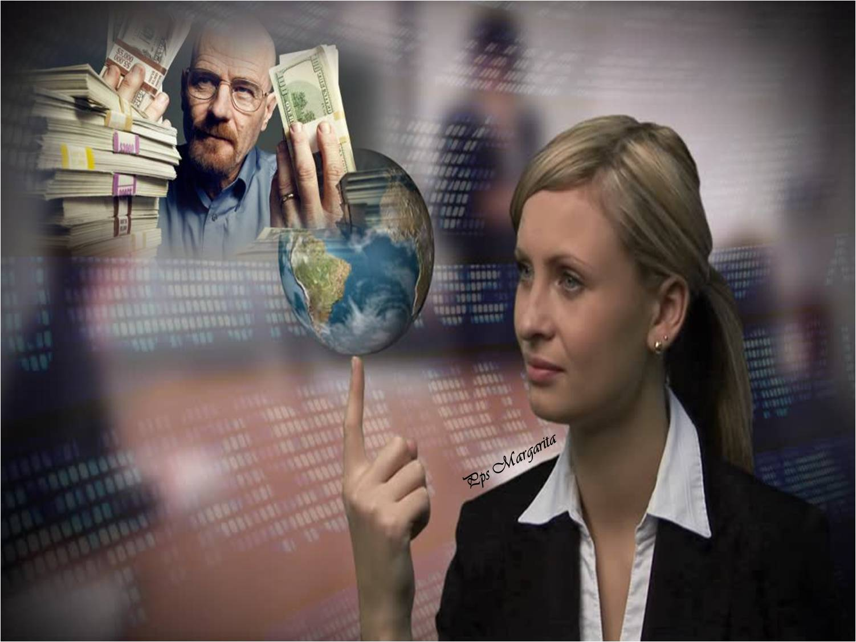

Más no a los que se dicen maduros y adultos
y actúan en contra de su voluntad, prisioneros del que dirán
Cegados por el poder y la ambición

Slide 6
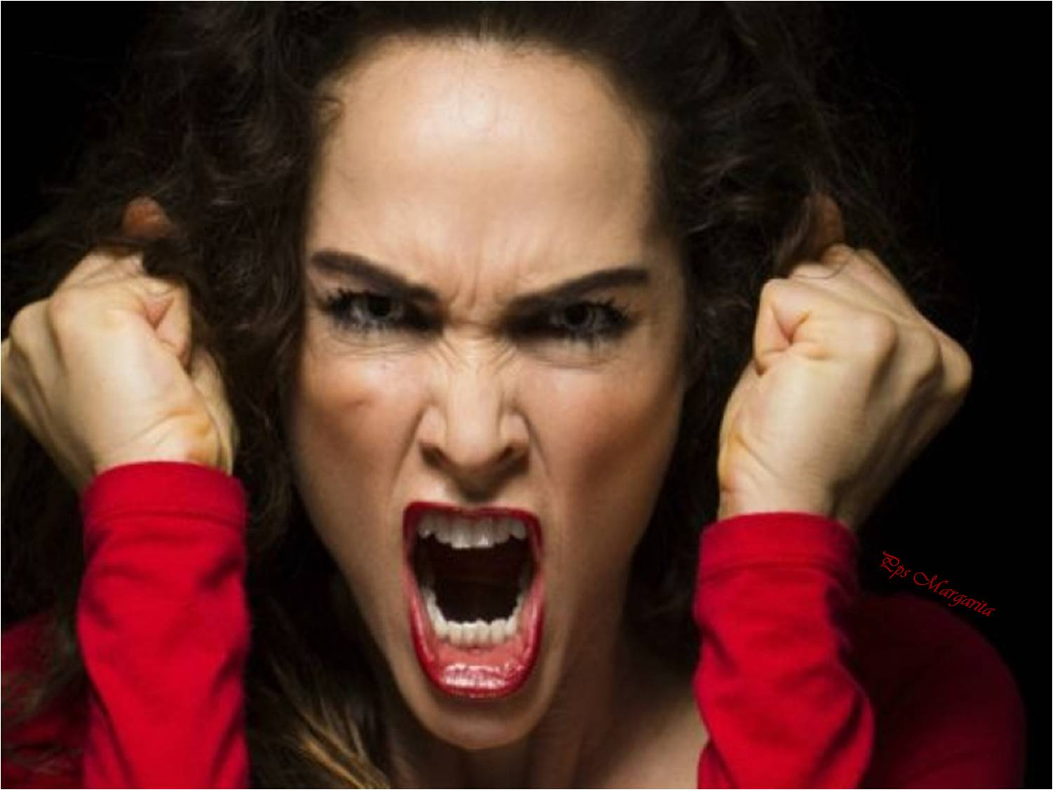
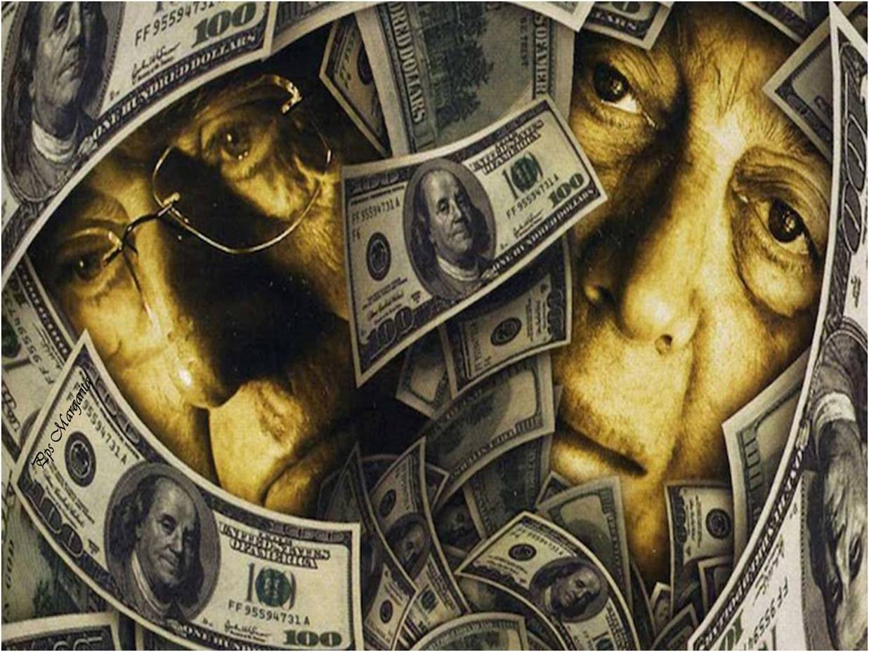

Nerviosos de perder el control del exterior, por no tener orden interior
Cegados por intereses mezquinos
que solo socaban su alma y corazón

Slide 7
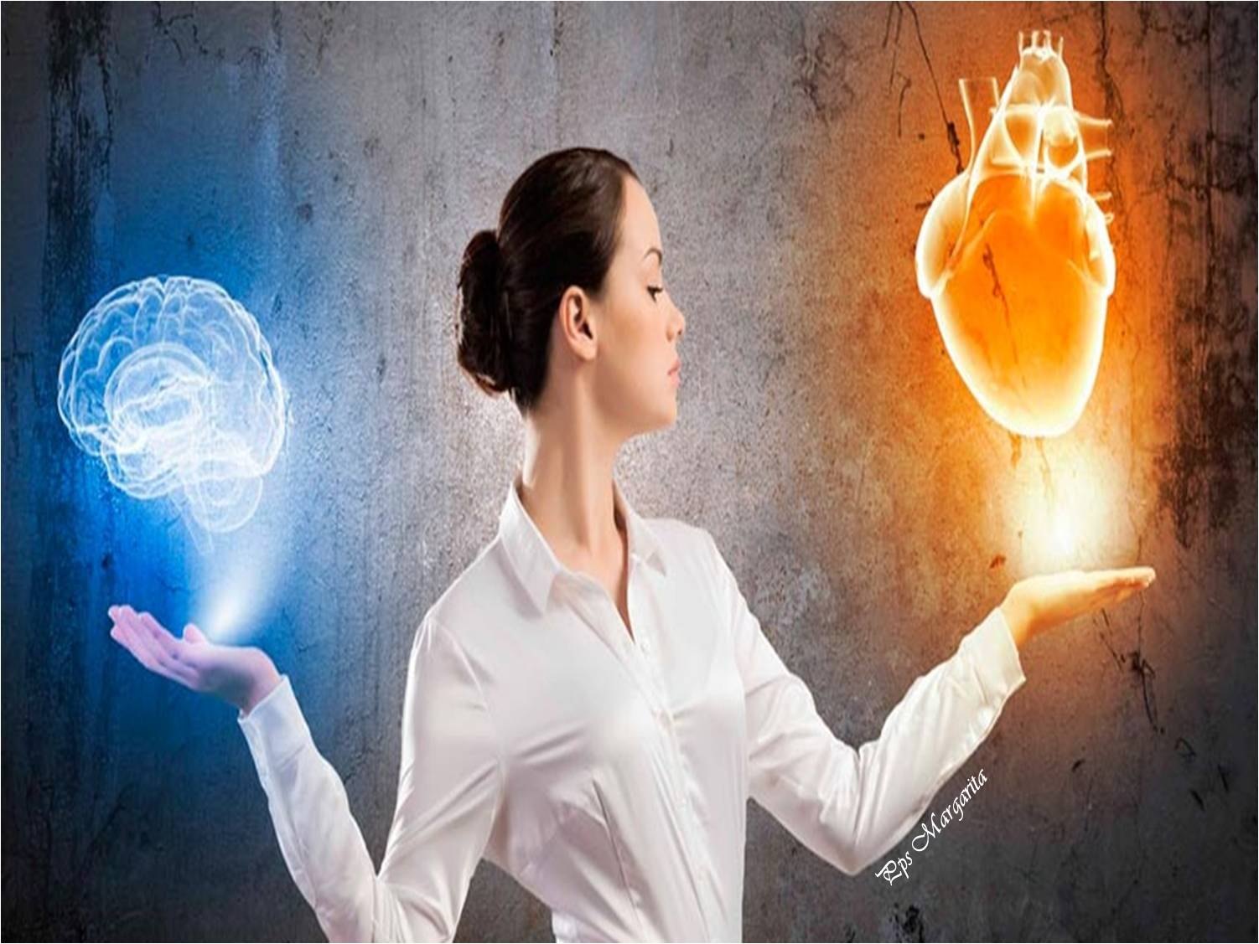

Buscando pleitesía en lugar de una buena amistad
Insultantes a la inteligencia y al sentido común

Slide 8
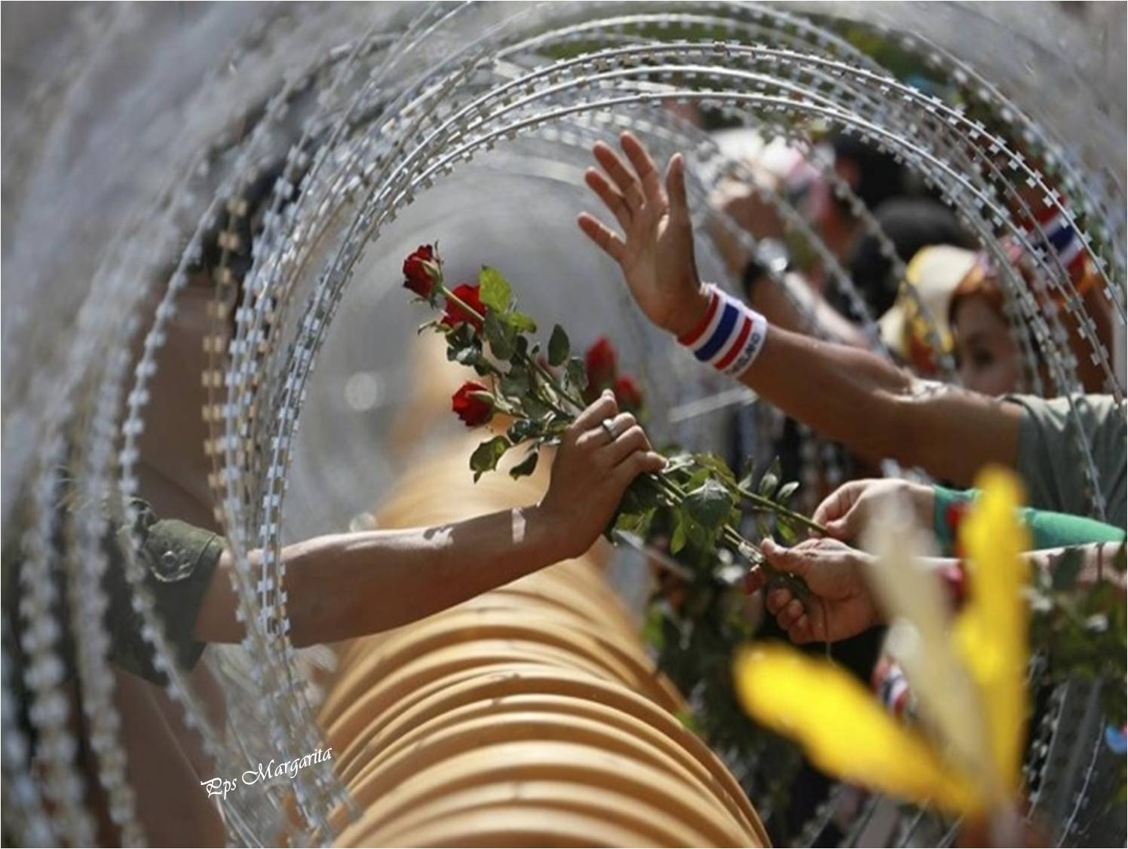
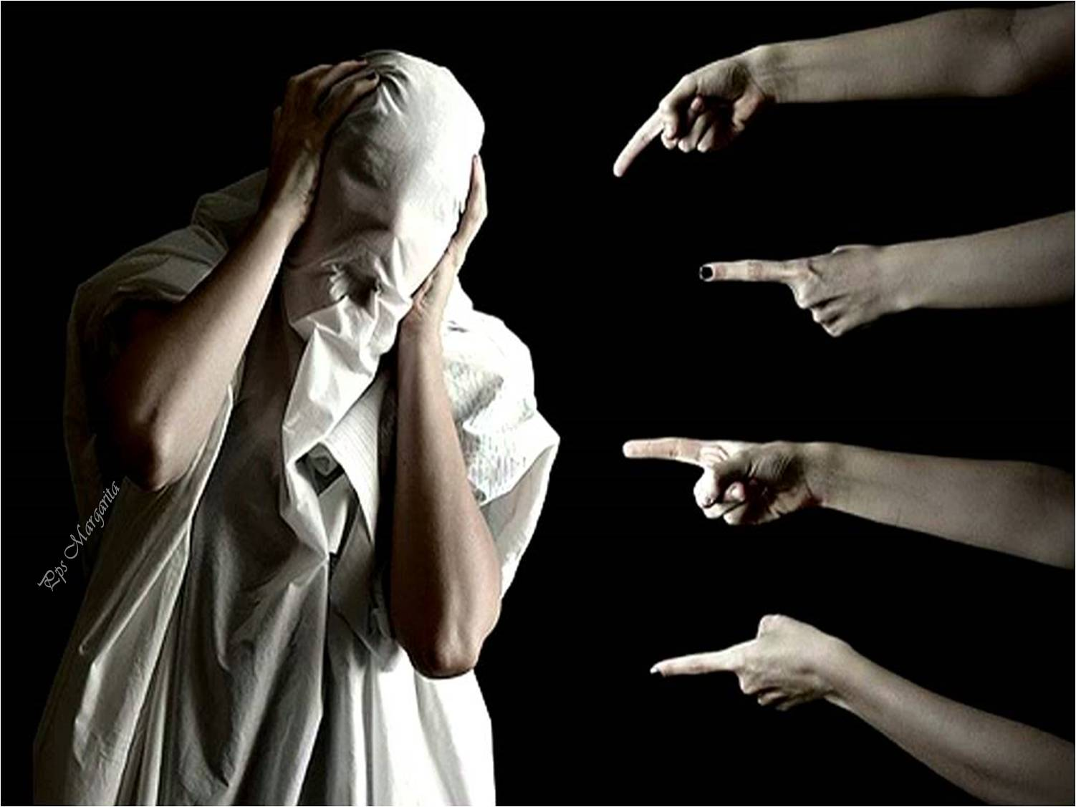
Deseosos de ser reconocidos como buenos, cuando en
ellos no hay nada de bondad
Sintiéndose superiores cuando solo es un instante en la eternidad

Slide 9
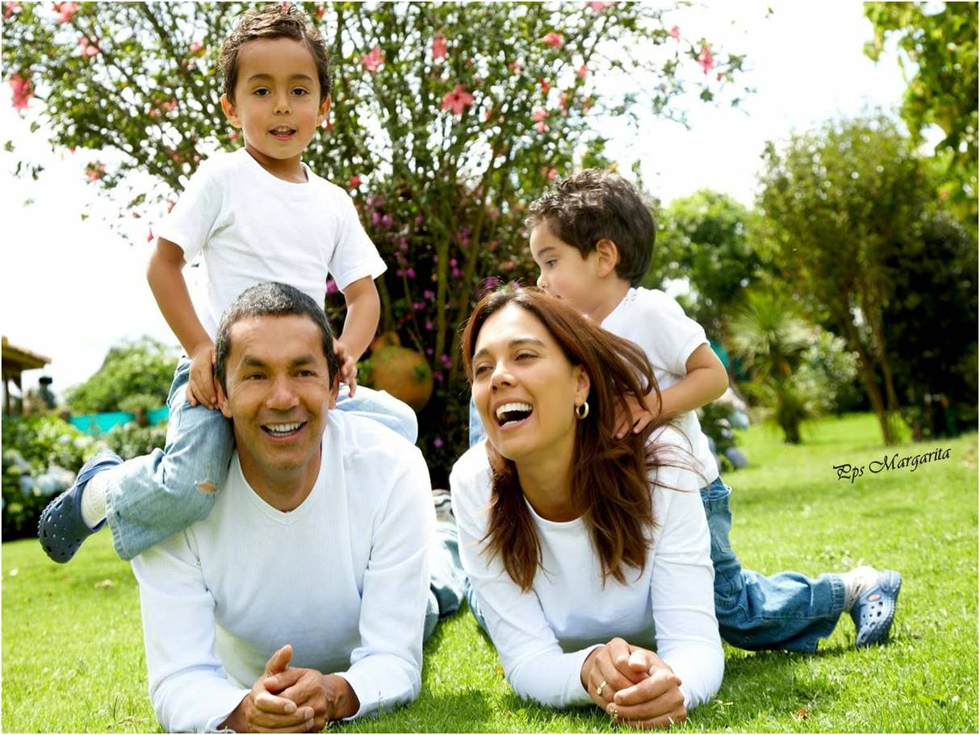
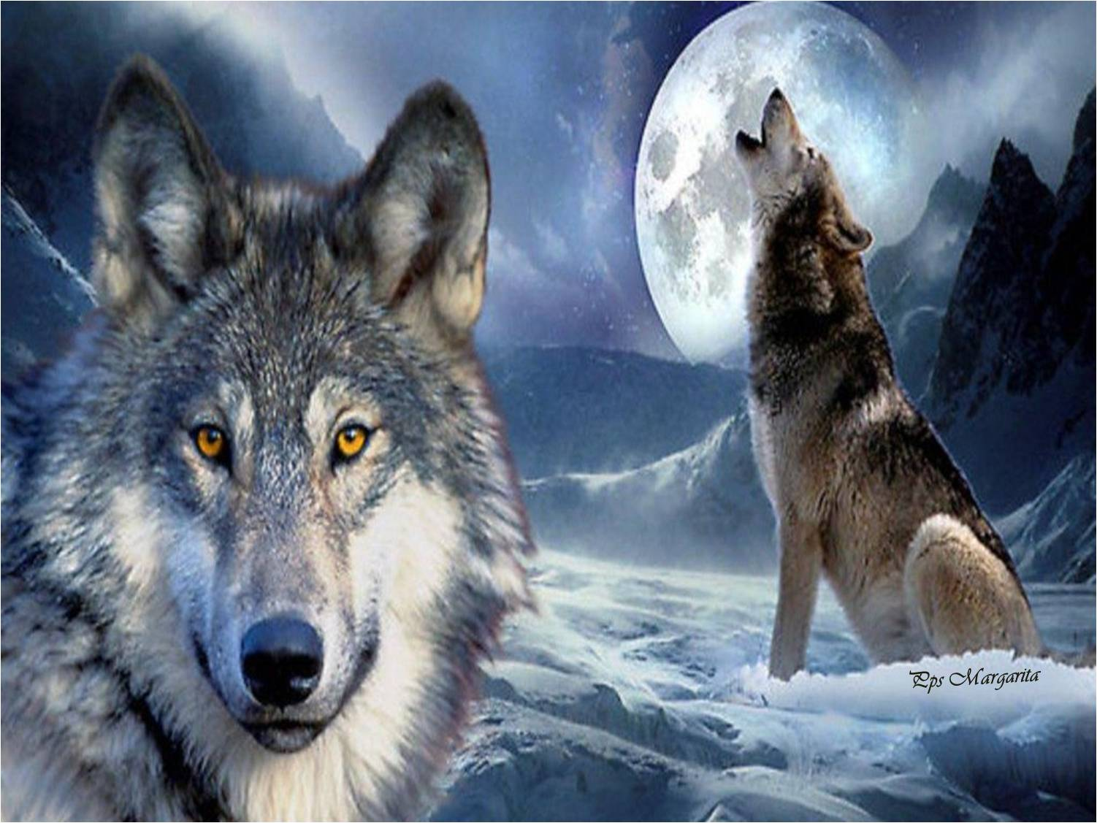
Sin pensar que dañan a su familia que los ama de verdad
Siguiendo sus instintos de animal

Slide 10
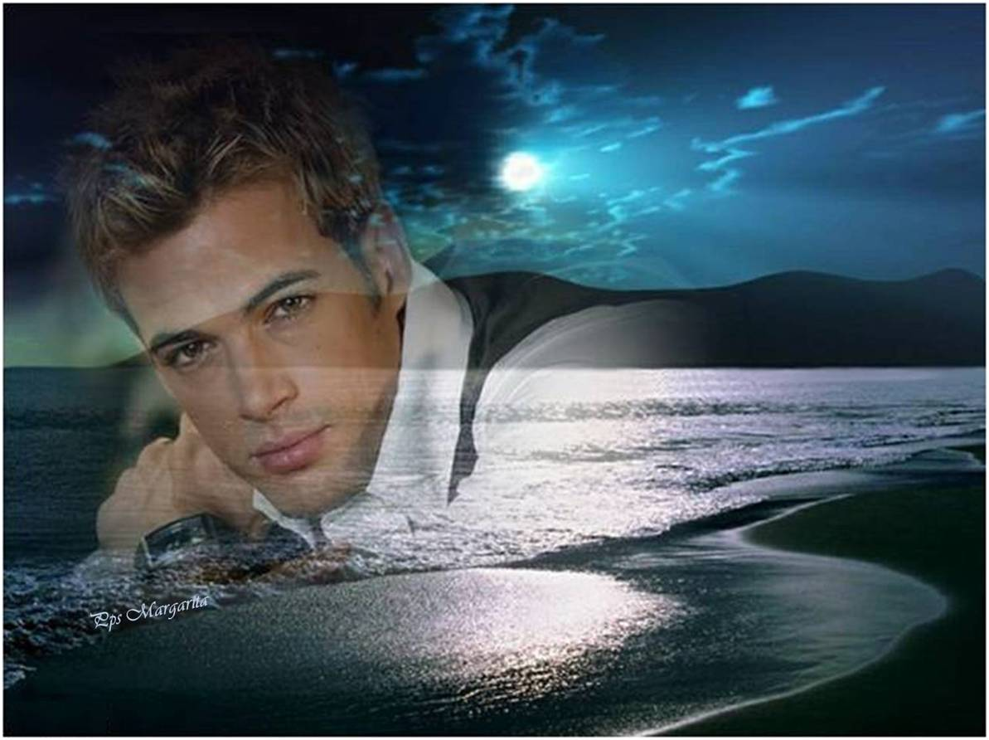
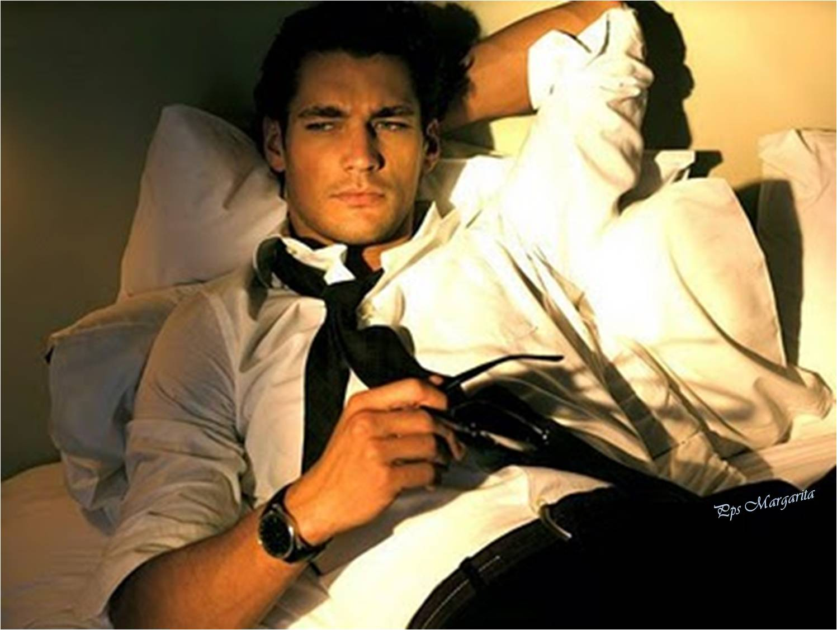
Mientras por dentro, miles de carencias se encontrará.
Mostrando una cara de perfección a la sociedad

Slide 11
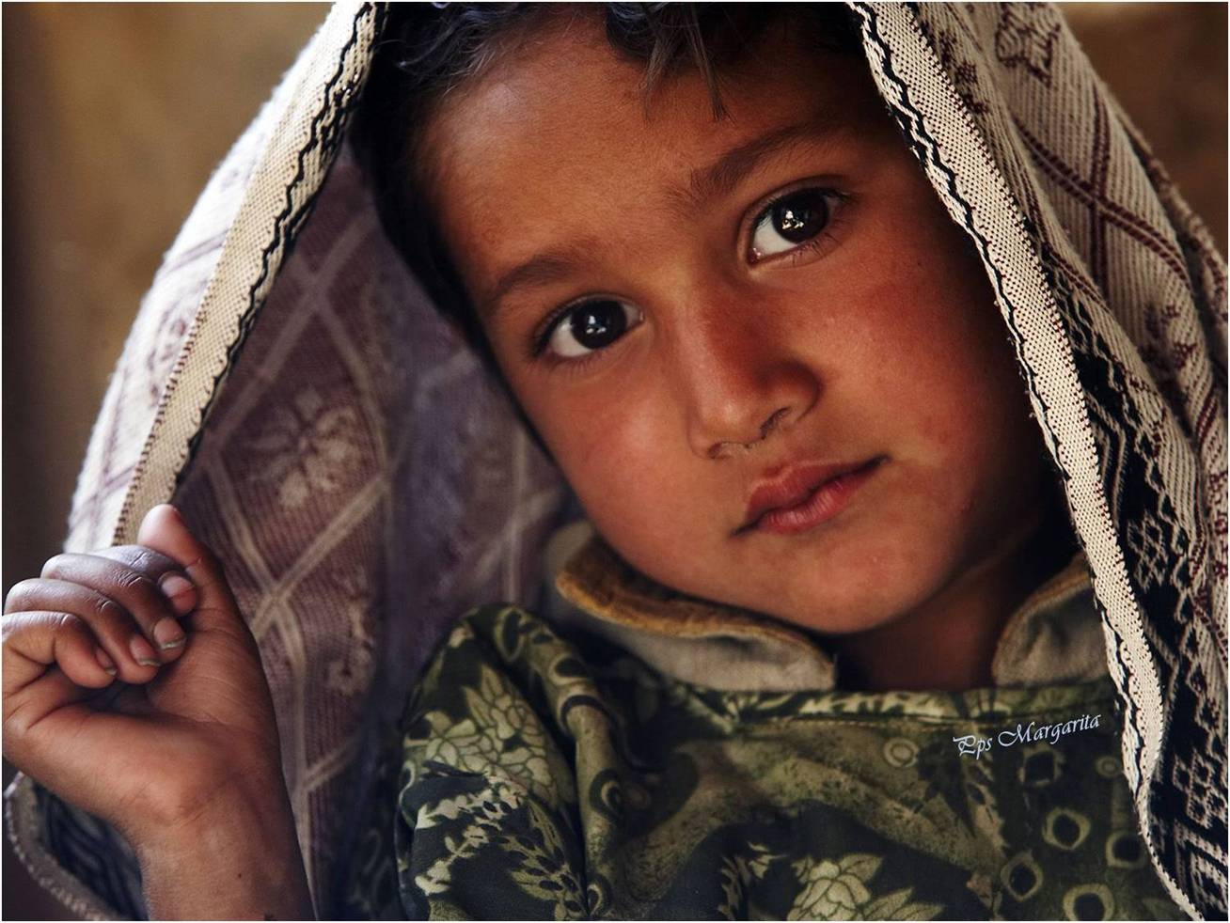

¡Qué bueno que no entiendo este mundo!

Slide 12
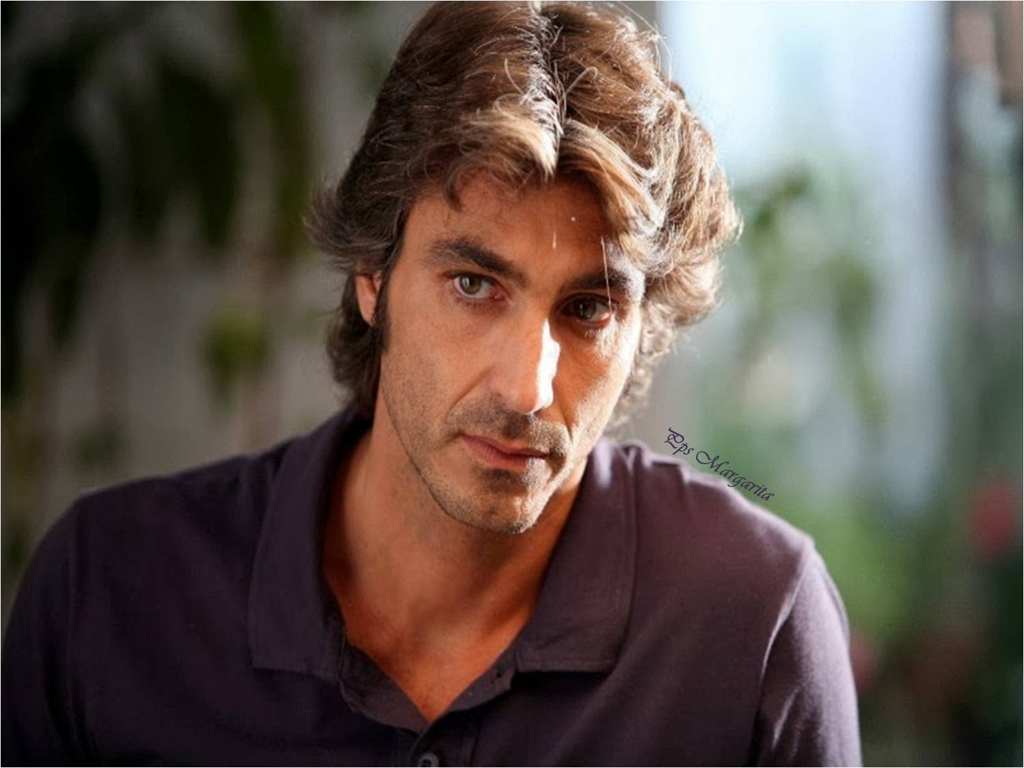
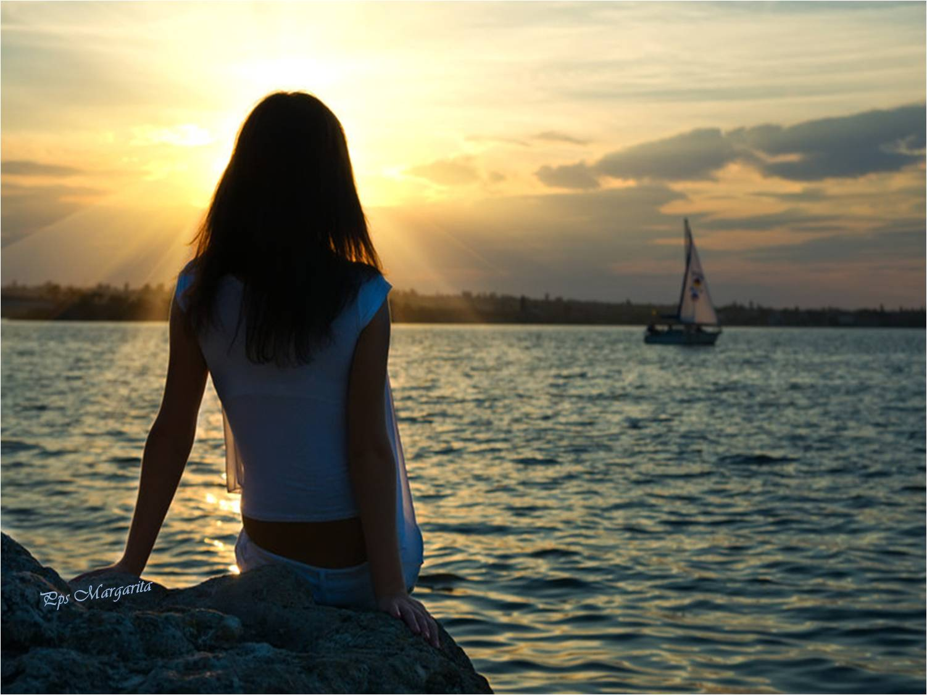
Mirar siempre al futuro sin rencor en el pasado
Y aun puedo reconocer mis errores aprendiendo de ellos

Slide 13
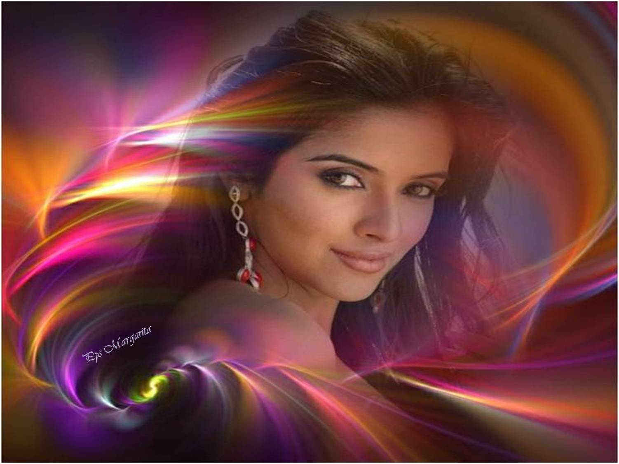
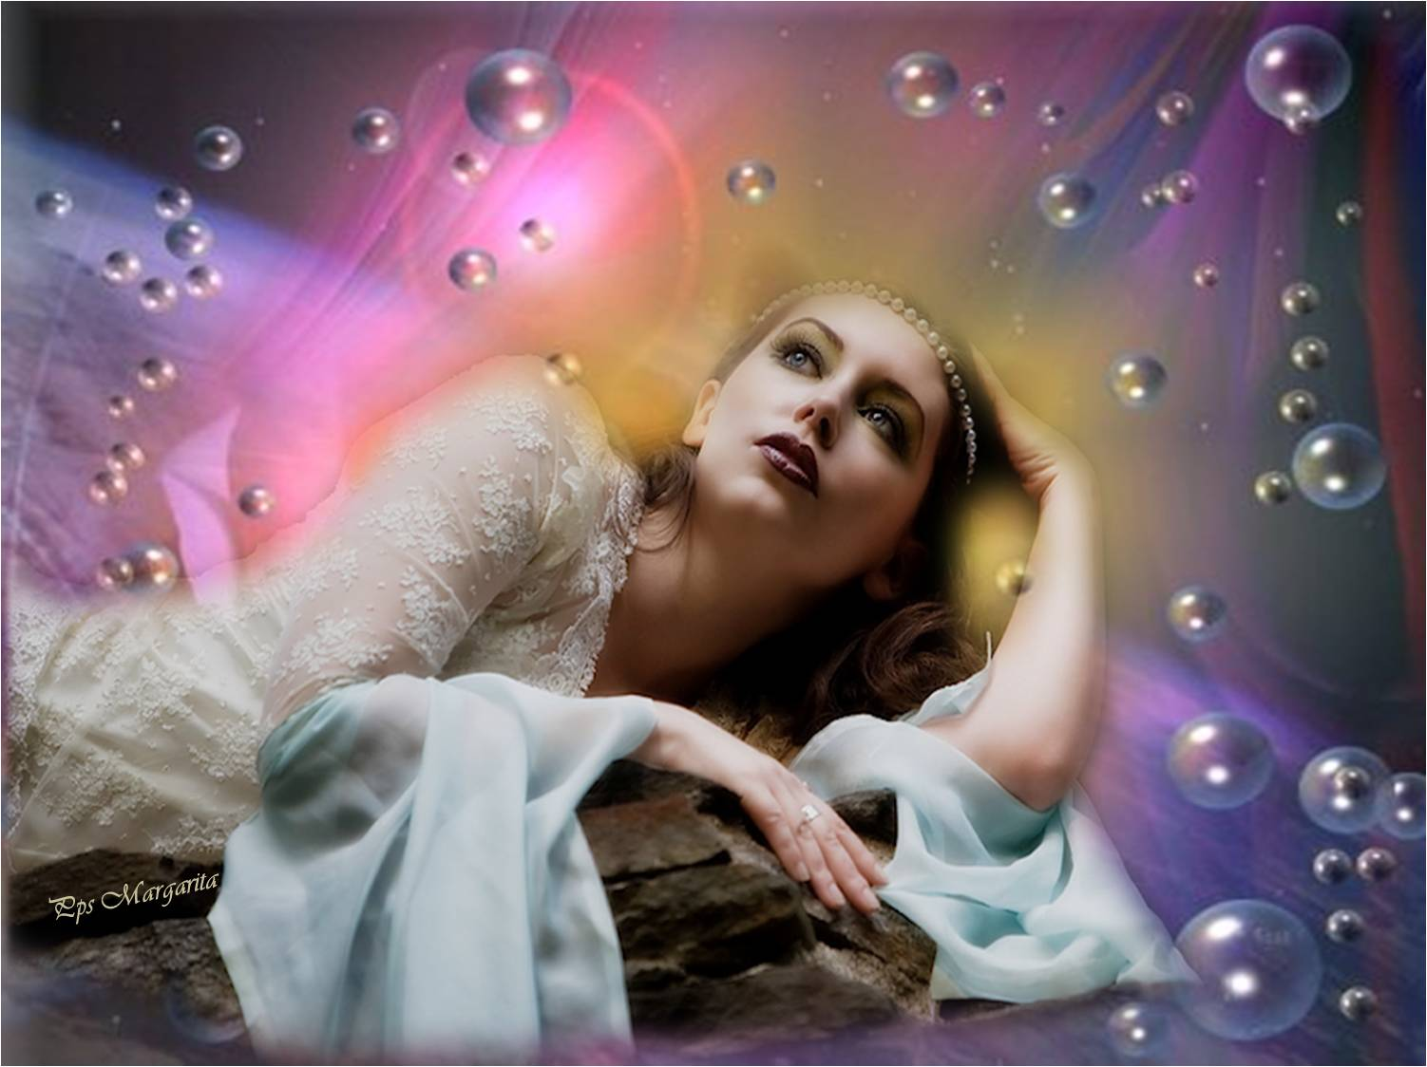
Sonreír sin motivo
Teniendo sueños e ilusiones

Slide 14
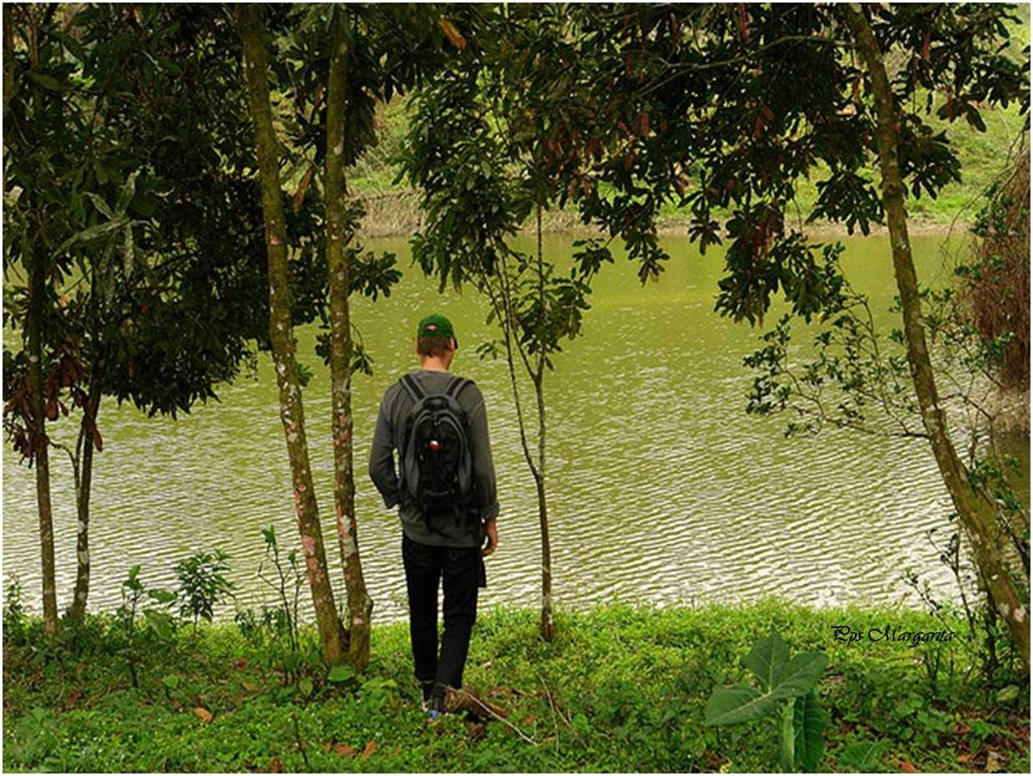



Amando cada día
Caminando siempre con humildad

Slide 15
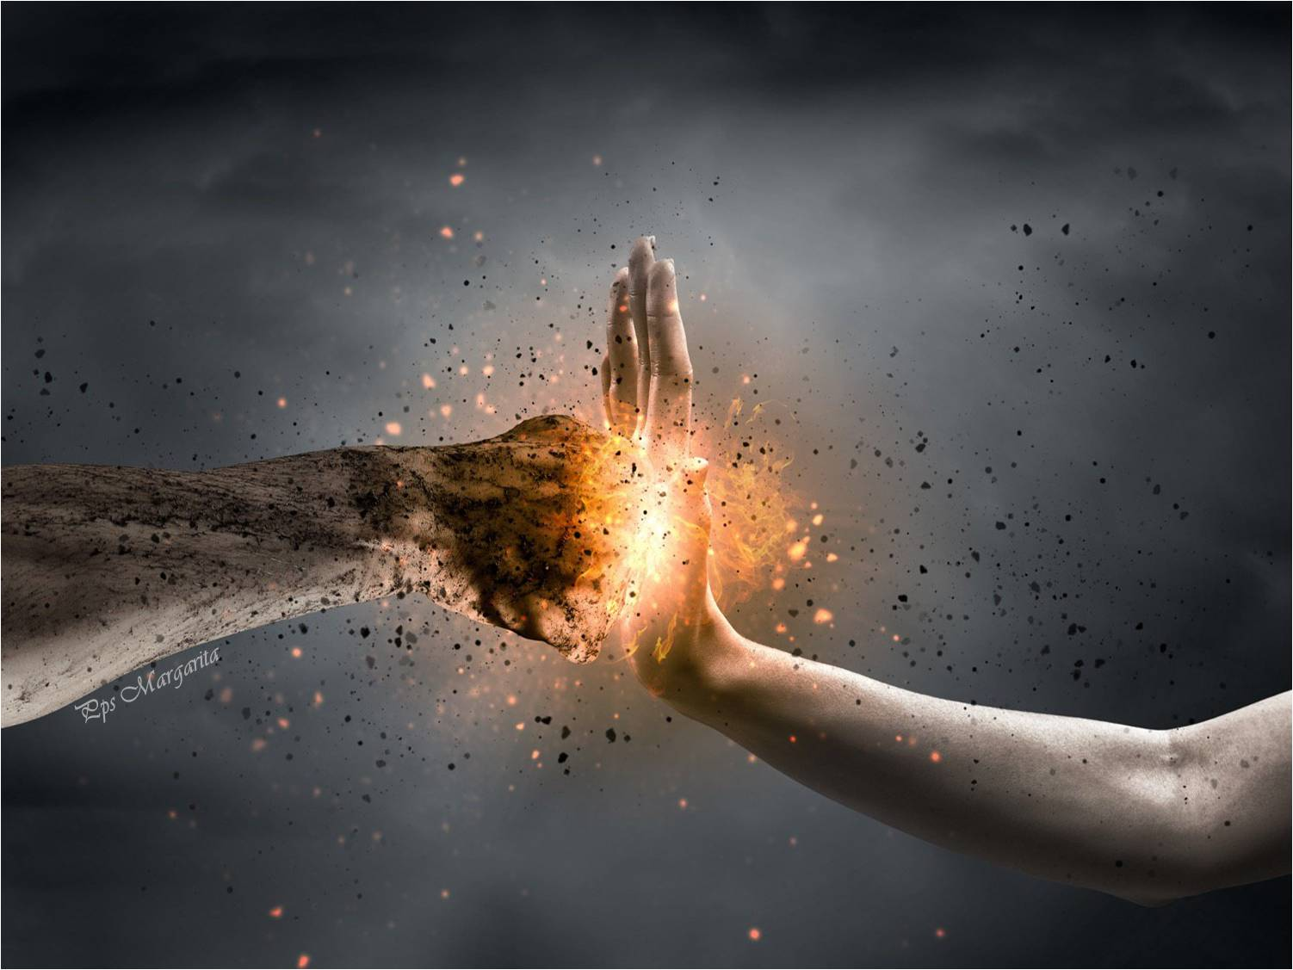
Perdonando a todo el que te hace mal

Slide 16

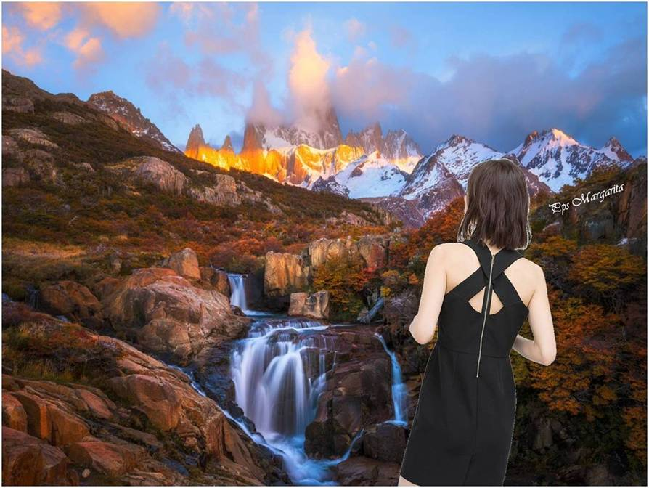

Maravillándome por un segundo por ese paisaje que no volverá atrás.

Slide 17


¡Qué bueno que no entiendo ese mundo tan lleno de intriga y maldad!

Slide 18

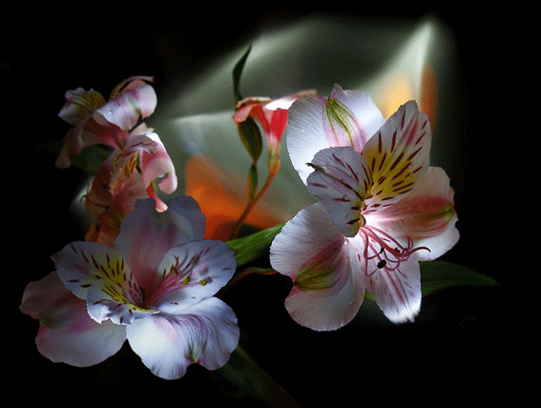




Pps Margarita

Slide 19









¿Te ha gustado?
Puedes ver más entrando
Aquí
Además puedes recibir powerpoints en tu correo electrónico suscribiéndote aquí:
Esta presentación powerpoint ha sido creada y compartida única y exclusivamente para mispps.com

